Slide 1
Clase 02. DATA SCIENCE
Introducción a la librería científica con Python: Pandas (parte I)
Notes:
Obligatoria siempre

Slide 2
Esta clase va a ser
grabada
Notes:
Colocar todas las clases.

Slide 3


Temario
01
02
03
La necesidad de información en la Industria 4.0
Introducción a librería científica Python: Pandas (Parte 1)
Introducción a la programación con Python (Parte I)
Nociones básicas de Pandas
Operaciones en Pandas
Práctica integradora
Transformación digital
Actividad colaborativa
Nociones básicas
Desafío genérico
Notes:
Recurso: Temario del curso - Se muestra al inicio de cada clase
- Tiene un aspecto similar a un calendario. - Resume rápidamente: título de la clase, número y contenidos que abarca
- Guía rápida tanto para docentes, como para estudiantes. - Para mayor ubicación en el curso, también muestra en un tamaño más pequeño lo sucedido la clase anterior y la siguiente.
- Se colocan los temas de la clase y deben enlazarse a la diapositiva correspondiente.

Slide 4

Objetivos de la clase
Conocer las estructuras de datos en Pandas.
Comprender el uso de Pandas para la manipulación de grandes volúmenes de datos.
Notes:
Obligatoria siempre. Indican aquello que se pretende que el estudiante logre con la clase. Recuerda que se enuncian en principio con el verbo en infinitivo delante (por ejemplo: “Comprender…”, “Analizar…”, “conocer…”, etc). Se debe destacar en negrita el verbo. Los objetivos deben ser concretos, medibles y coherentes con los contenidos.

Slide 5

MAPA DE CONCEPTOS
Series
Estructuras de datos de Pandas
Data Frames
Lectura desde archivos
Panel
Selección de elementos
Manipulación de datos con Pandas
Operaciones
Tratamiento de datos ausentes
Notes:
Se puede usar para comenzar o finalizar la clase, según sea más conveniente. La información de este slide es de relleno.
Recurso: Mapa de conceptos (genérico)
Muestra rápidamente los contenidos de la clase y cómo se relacionan. Ayuda a los estudiantes a evitar “perderse” durante la clase, al avanzar en un sentido lineal una diapositiva tras otra. El ejemplo pertenece a la primera clase del curso UX/UI.
Sugerencia: -También se pueden mostrar con un menor énfasis o colores apagados, aquellos contenidos de clases anteriores y que se vinculen con la actual.
-Resaltar con color los temas que se abordan en la clase.
Colores
Categorías principales: Pleno en #27282d con texto en blanco.
Categorías secundarias (o a destacar): Pleno en #393b43 con texto en blanco.
Categorías terciarias: Borde en #393b43 con texto en #222222.

Slide 6

Cuestionario de tarea
¿Te gustaría comprobar tus conocimientos de la clase anterior?
Te compartimos a través del chat de Zoom / chat de la plataforma el enlace a un breve cuestionario de Kahoot.
Duración: 10 minutos
Notes:
https://create.kahoot.it/details/35d6d95a-1c0f-42af-9806-e9968f006be6 Recuerda entrar al kahoot usando la cuenta Premium de Coder Haz click en “Empezar” y luego clickea la opción de “Modo clásico”. Obtendrás un pin para compartir con los estudiantes para que puedan ingresar al juego desde su dispositivo y comenzar a jugar. 💪🏼

Slide 7


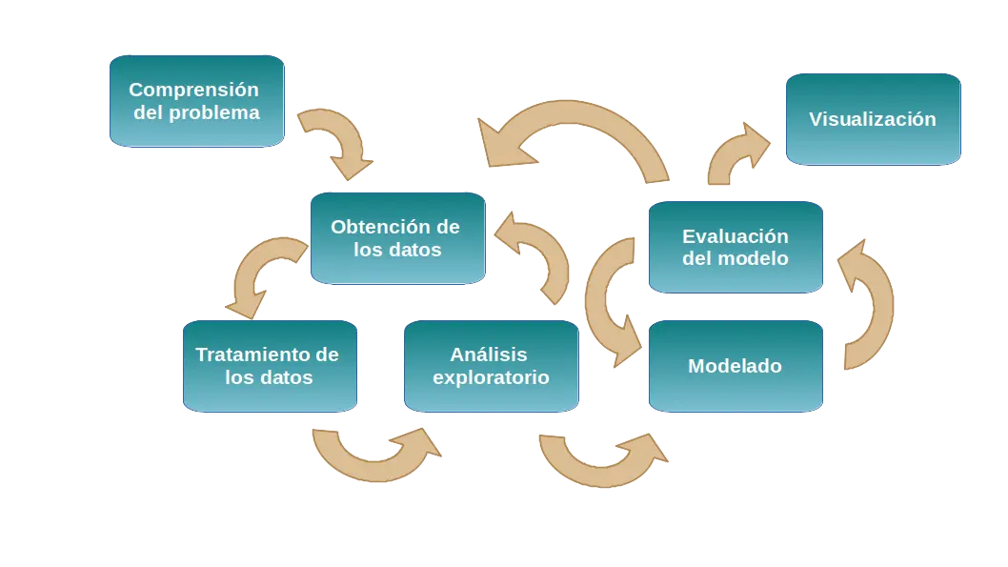

Cuarta revolución Industrial
Transformación digital
Ciclo de vida de un proyecto DS
Notes:
Resumen, punteo, de los conceptos mas importantes vistos. Usar esta plantilla en todas las clases que requieran una recapitulación.

Slide 8
Estructuras de datos en Pandas
Notes:
Usar para los módulos más importantes de la clase, donde se introducen conceptos que se ven en varios slides. No hay que usarla para todos los módulos.

Slide 9
¿Qué es la librería Pandas?
Notes:
Usar para los subtemas de un módulo.

Slide 10


Librería Pandas
Pandas facilita la manipulación de grandes volúmenes de datos a través de un conjunto de métodos y estructuras diseñadas para tal fin.
Extiende las funcionalidades de Numpy, por lo que sus estructuras de datos son totalmente compatibles.
Es de uso libre, su primera versión se creó en 2008.
Está enmarcado en un proyecto llamado NUMFOCUS (2015)
Notes:
Usar para slides de sólo texto. Si no alcanza, no sobrecargar, usar otra con el mismo título para indicar que continúa el mismo módulo.

Slide 11
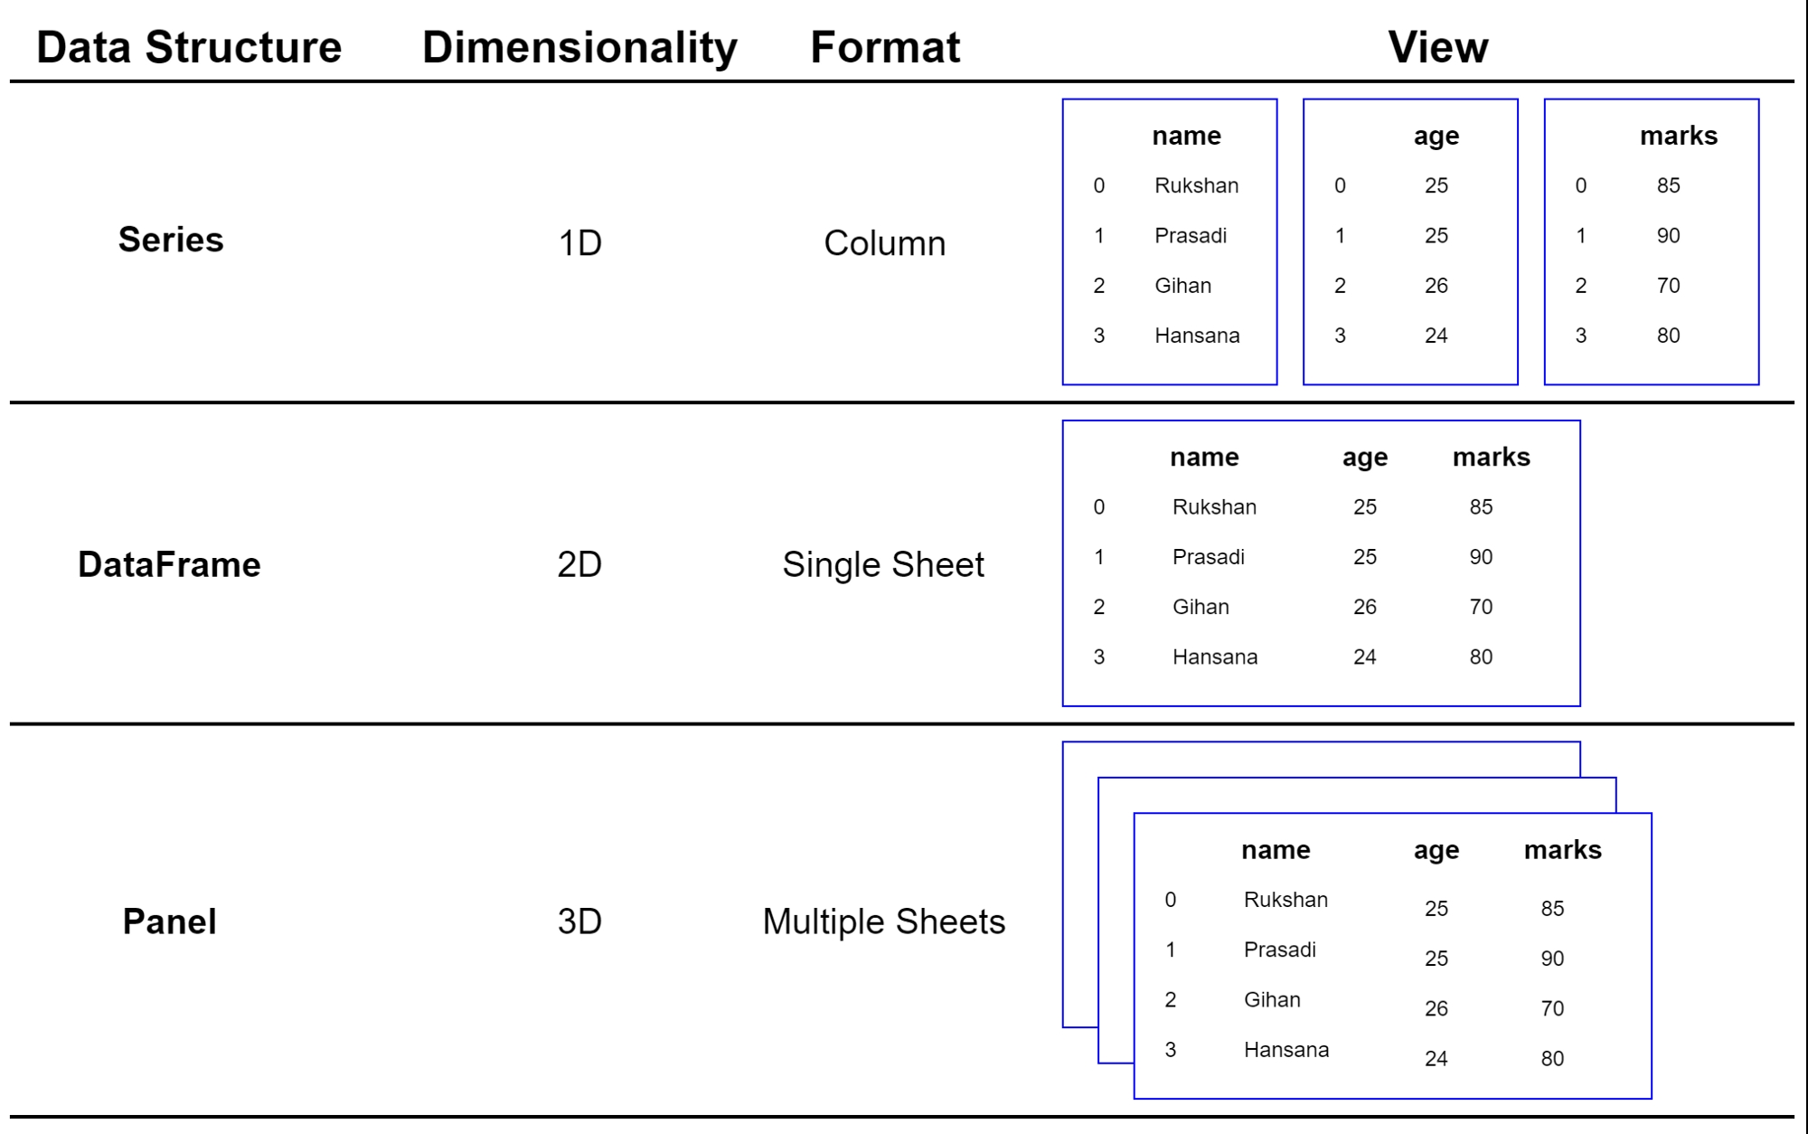
Tres estructuras fundamentales
Series (1D)
Dataframes (2D)
Paneles (3D)
En este curso trabajaremos principalmente con Series y DataFrames.
Notes:
Usar para slides de sólo texto. Si no alcanza, no sobrecargar, usar otra con el mismo título para indicar que continúa el mismo módulo.

Slide 12
Panda Series
Notes:
Usar para los subtemas de un módulo.

Slide 13
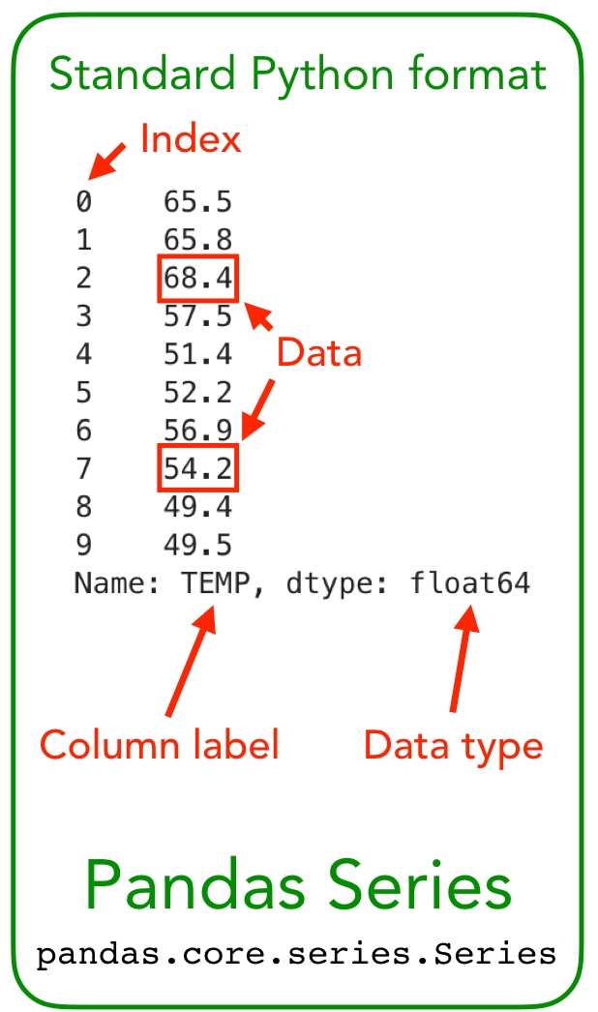
Pandas Series
¿Qué son y cómo están compuestas?
Las series son objetos de una dimensión, con tres componentes principales:
Índices: Pueden ser cualquier tipo de variable
Valores: Asociados a cada índice
Nombre: Que caracteriza a la serie
Notes:
Usar para slides de texto e imagen. Si no alcanza, no sobrecargar, usar otra con el mismo título para indicar que continúa el mismo módulo.

Slide 14
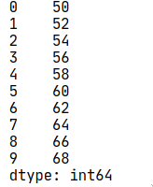
Numeros = range(50, 70, 2)
Numeros_serie = pd.Series(Numeros)
print(Numeros_serie)
… como los Numpy arrays, pero con índices
👉
Se construyen a partir de otros objetos particulares, como las listas o los Numpy arrays.
Tienen índice propio.
print(Numeros_serie[2])
👉
Notes:
Usar para slides de texto e imagen. Si no alcanza, no sobrecargar, usar otra con el mismo título para indicar que continúa el mismo módulo.

Slide 15
Pandas Series
Están formados por dos objetos vinculados: el arreglo de índices y el arreglo de valores
print(numeros_serie.index)
👉
print(numeros_serie.values)
👉
Notes:
Usar para slides de sólo texto. Si no alcanza, no sobrecargar, usar otra con el mismo título para indicar que continúa el mismo módulo.

Slide 16
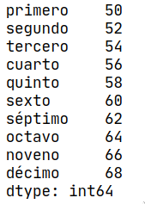
Pandas Series
Tanto el arreglo de índices como el de valores pueden modificarse
Numeros_en_texto = ['primero','segundo','tercero','cuarto','quinto','sexto','séptimo','octavo','noveno','décimo'] Numeros_serie_2 = pd.Series(Numeros,index=Numeros_en_texto) Numeros_serie_2
👉
Notes:
Usar para slides de sólo texto. Si no alcanza, no sobrecargar, usar otra con el mismo título para indicar que continúa el mismo módulo.

Slide 17
Pandas Data Frames
Notes:
Usar para los subtemas de un módulo.

Slide 18
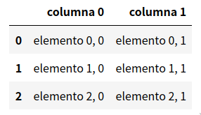
Pandas Data Frames
Son una extensión de los objetos Series.
Pueden pensarse como una tabla, formada por varias Series de igual longitud.
Como toda tabla, consta de filas y columnas (2D).
Cada fila tiene un elemento índice asociado.
Notes:
Usar para slides de sólo texto. Si no alcanza, no sobrecargar, usar otra con el mismo título para indicar que continúa el mismo módulo.

Slide 19

Ejemplo en vivo
A continuación veremos los pasos para construir un Data Frame en vivo.
Profe, te invitamos a que puedas compartir pantalla y mostrar cómo realizar esta práctica.
Notes:
“Ejemplo en vivo”
El docente realizará una tarea compartiendo la pantalla en vivo. Se centrará en los pasos y los aspectos a tener en cuenta.

Slide 20
Pandas Data Frames
modelos = ['A4 3.0 Quattro 4dr manual', 'A4 3.0 Quattro 4dr auto', 'A6 3.0 4dr', 'A6 3.0 Quattro 4dr', 'A4 3.0 convertible 2dr'] peso = [3583, 3627, 3561, 3880, 3814] precios = ['$33,430', '$34,480', '$36,640', '$39,640', '$42,490']
Construyendo un Data Frame manualmente
Definir las listas que contienen la información
Construir las Series
Autos_peso = pd.Series(peso,index=modelos)
Autos_precio = pd.Series(precios,index=modelos)
Notes:
Usar para slides de sólo texto. Si no alcanza, no sobrecargar, usar otra con el mismo título para indicar que continúa el mismo módulo.

Slide 21
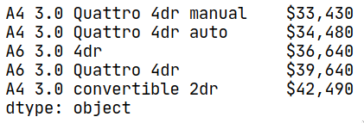
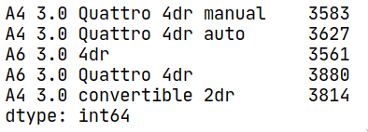
Pandas Data Frames
Construyendo un Data Frame manualmente
Hasta ahora...
print(Autos_precio)
print(Autos_peso)
Notes:
Usar para slides de sólo texto. Si no alcanza, no sobrecargar, usar otra con el mismo título para indicar que continúa el mismo módulo.

Slide 22
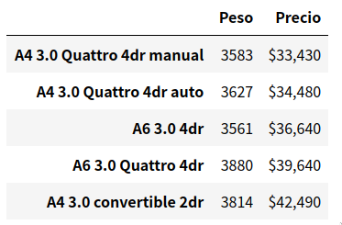
Pandas Data Frames
Construyendo un Data Frame manualmente
Construir el Data Frame a partir de las Series:
… voilà!
Autos = pd.DataFrame({'Peso':Autos_peso,'Precio':Autos_precio})
Autos
👉
Notes:
Usar para slides de sólo texto. Si no alcanza, no sobrecargar, usar otra con el mismo título para indicar que continúa el mismo módulo.

Slide 23
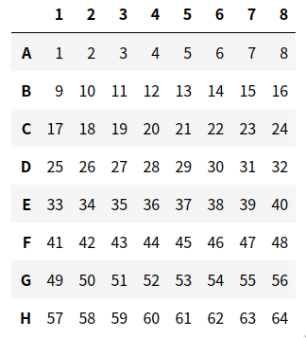
Pandas Data Frames
Construyendo un Data Frame manualmente
Construyamos ahora un tablero de ajedrez ♟️
Ajedrez_64 = np.arange(1,65).reshape(8,8)
Ajedrez_df = pd.DataFrame(
Ajedrez_64,
columns=range(1,9),
index=['A','B','C','D','E','F','G','H']
)
Ajedrez_df
👉
Notes:
Usar para slides de sólo texto. Si no alcanza, no sobrecargar, usar otra con el mismo título para indicar que continúa el mismo módulo.

Slide 24
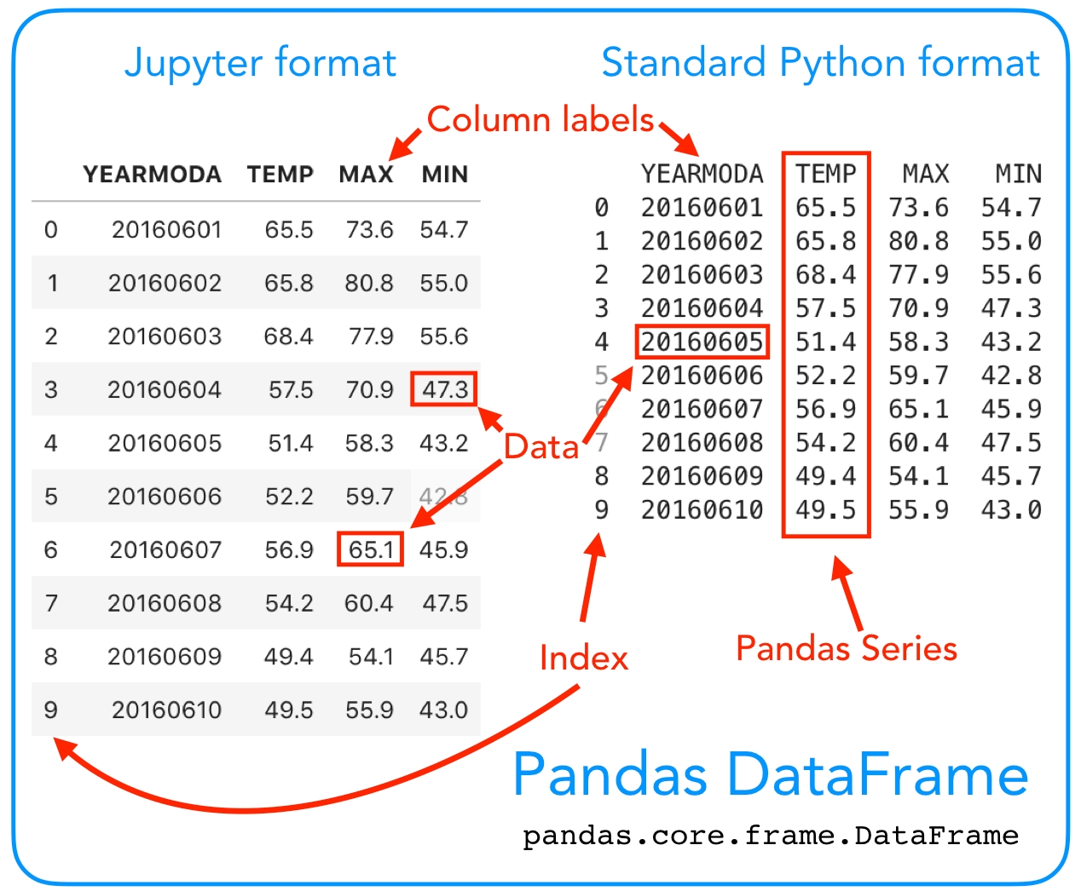
Pandas DataFrames
En resumen las series son objetos 2D (filas x columnas) con las siguientes propiedades:
Índices: Pueden ser cualquier tipo de variable
Valores: Asociados a cada índice y a cada columna
Nombre: Que caracteriza al Dataframe
Son, entonces, una generalización de series
Notes:
Usar para slides de sólo texto. Si no alcanza, no sobrecargar, usar otra con el mismo título para indicar que continúa el mismo módulo.

Slide 25
Manipulación de datos
en Pandas
Notes:
Usar para los módulos más importantes de la clase, donde se introducen conceptos que se ven en varios slides. No hay que usarla para todos los módulos.

Slide 26
Selección de datos
Notes:
Usar para los subtemas de un módulo.

Slide 27
Indexamiento Series
Con Pandas, existen tres formas de seleccionar elementos:
Mediante el índice
Mediante el método loc()
Mediante el método iloc() que utiliza sólo índices numéricos
👉
Numeros_serie_2['quinto']
👉
Numeros_serie_2.loc['quinto']
👉
Numeros_serie_2.iloc[5]
Notes:
Usar para slides de sólo texto. Si no alcanza, no sobrecargar, usar otra con el mismo título para indicar que continúa el mismo módulo.

Slide 28
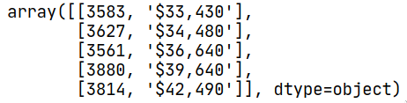
Indexamiento Data Frame
También podemos seleccionar partes específicas del Data Frame, como índices, columnas y valores.
Autos.index
👉
Autos.columns
👉
Autos.values
👉
Notes:
Usar para slides de sólo texto. Si no alcanza, no sobrecargar, usar otra con el mismo título para indicar que continúa el mismo módulo.

Slide 29
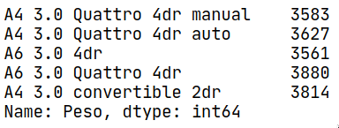
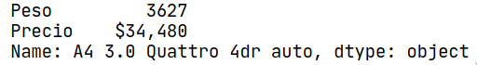
Indexamiento Data Frame
Selección de columna
Selección de fila
Autos['Peso']
👉
Autos.values[1]
👉
Autos.loc['A4 3.0 Quattro 4dr auto',]
👉
Notes:
Usar para slides de sólo texto. Si no alcanza, no sobrecargar, usar otra con el mismo título para indicar que continúa el mismo módulo.

Slide 30
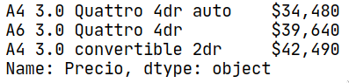
Indexamiento Data Frame
Selección con condición
Supongamos que necesitamos un listado de precios de aquellos autos con peso mayor a 3600…
Autos.loc[Autos.Peso >= 3600,'Precio']
👉
Notes:
Usar para slides de sólo texto. Si no alcanza, no sobrecargar, usar otra con el mismo título para indicar que continúa el mismo módulo.

Slide 31
Operaciones básicas de
datos en Pandas
Notes:
Usar para los subtemas de un módulo.

Slide 32
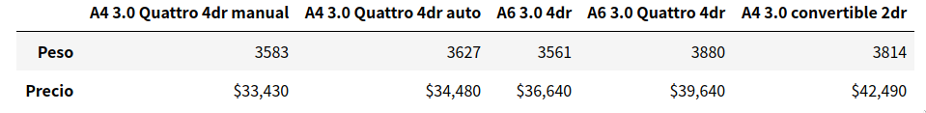
Transposición
Consiste en intercambiar filas de un Data Frame por sus columnas.
Puede resultar más cómodo trabajar con el Data Frame transpuesto que con el original.
En ocasiones necesitamos ver las cosas desde otra perspectiva...
Autos.T
Notes:
Usar para slides de sólo texto. Si no alcanza, no sobrecargar, usar otra con el mismo título para indicar que continúa el mismo módulo.

Slide 33
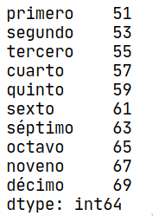
Funciones Vectorizadas
Desde Numpy, en Pandas
Las funciones vectorizadas o ufuncs de Numpy pueden realizarse también sobre Data Frames y Series.
Tras ejecutar la operación se conservan los índices.
Numeros_3 = range(51,70,2) Numeros_serie_3 = pd.Series(Numeros_3,index=Numeros_en_texto)
Numeros_serie_3
👉
Notes:
Usar para slides de sólo texto. Si no alcanza, no sobrecargar, usar otra con el mismo título para indicar que continúa el mismo módulo.

Slide 34
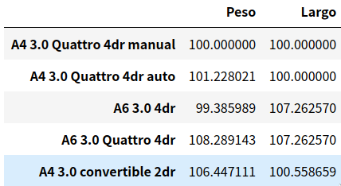
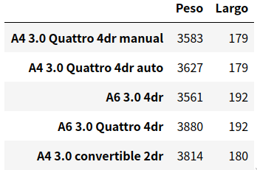
Ufuncs sobre Data Frames
Los Data Frames también admiten operaciones vectorizadas 🚀
Calculemos el porcentaje de un Data Frame con respecto a los valores de su primera fila
largo = [179, 179, 192, 192, 180] Autos_2 = pd.DataFrame({'Peso':peso,'Largo':largo},index=modelos) Autos_2
Autos_2 / Autos_2.iloc[0] * 100
👉
Notes:
Usar para slides de sólo texto. Si no alcanza, no sobrecargar, usar otra con el mismo título para indicar que continúa el mismo módulo.

Slide 35
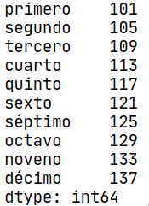
Conservación de índices
Veamos qué sucede
con los índices al
sumar series…
Numeros_serie_2 + Numeros_serie_3
Numeros_serie_2
Notes:
Usar para slides de sólo texto. Si no alcanza, no sobrecargar, usar otra con el mismo título para indicar que continúa el mismo módulo.

Slide 36
Conservación de índices
Otra forma de sumar Series o DataFrames es con el método .add()
Numeros_serie_2.add(Numeros_serie_3)
👉
Notes:
Usar para slides de sólo texto. Si no alcanza, no sobrecargar, usar otra con el mismo título para indicar que continúa el mismo módulo.

Slide 37
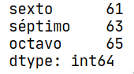
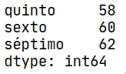
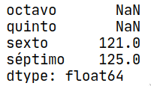
Conservación de índices
¿Y si sumamos series con índices incompatibles?
Numeros_serie_2_porcion = Numeros_serie_2[4:7]
Numeros_serie_3_porcion = Numeros_serie_3[5:8]
print(Numeros_serie_3_porcion, Nnumeros_serie_2_porcion
👉
print(Numeros_serie_2_porcion + Numeros_serie_3_porcion)
¡Los índices que no coinciden se rellenan con NaN!
Notes:
Usar para slides de sólo texto. Si no alcanza, no sobrecargar, usar otra con el mismo título para indicar que continúa el mismo módulo.

Slide 38
Datos ausentes
Notes:
Usar para los subtemas de un módulo.

Slide 39

Houston… tenemos un problema
¿Qué hacemos con los datos faltantes?
Notes:
Usar para slides de sólo texto con el contenido más importante de la clase. En una presentación de 50 slides usar máximo 5 de estas.

Slide 40
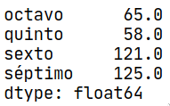
Lidiando con valores faltantes
La mayoría de las operaciones de Pandas admiten un parámetro fill_value, que indica el valor a insertar en caso de resultar un NaN.
Numeros_serie_2_porcion.add(Numeros_serie_3_porcion, fill_value=0)
En este caso, especificamos que en caso de encontrar un valor faltante lo reemplace por 0.
👉
Notes:
Usar para slides de sólo texto. Si no alcanza, no sobrecargar, usar otra con el mismo título para indicar que continúa el mismo módulo.

Slide 41
¿Datos ausentes, por qué?
Como futuros Data Scientists, comúnmente nos toparemos con valores faltantes o ausentes que podrían provenir de las siguientes situaciones:
Fallas en algún paso de la carga de datos.
Omisión directa de la carga de datos.
Reticencia de parte de un encuestado a dar una respuesta determinada.
¡Los valores faltantes son más comunes de lo que se piensa!
Notes:
Usar para slides de sólo texto. Si no alcanza, no sobrecargar, usar otra con el mismo título para indicar que continúa el mismo módulo.

Slide 42


Not a Number:
El representante del valor faltante
NaN significa Not a Number y es el valor faltante por defecto.
Es un tipo de dato especial de punto flotante.
Tiene propiedades especiales: cualquier operación que involucre NaN da como resultado NaN.
Notes:
Usar para slides de texto e imagen. Si no alcanza, no sobrecargar, usar otra con el mismo título para indicar que continúa el mismo módulo.

Slide 43
Propagación de valores faltantes
Veamos qué sucede al operar con NaN
Probemos esta propiedad utilizando el objeto NaN de Numpy:
Algunas funciones están preparadas para trabajar con NaN:
np.nanprod([2,valor_nan])
👉
valor_nan = np.nan
type(valor_nan)
👉
En este caso, Numpy le asignó un valor de 1 y realizó la multiplicación normalmente.
2 * valor_nan
👉
Notes:
Usar para slides de sólo texto. Si no alcanza, no sobrecargar, usar otra con el mismo título para indicar que continúa el mismo módulo.

Slide 44
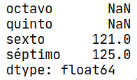
Trabajando con datos ausentes
Estos valores podrían no ser adecuados para algunos algoritmos de Data Science. Por ello, deben ser manejados correctamente.
Pandas nos provee de herramientas para trabajar con ellos.
Primero que nada, definamos nuestro conjunto de prueba:
Numeros_nan = Numeros_serie_2_porcion + Numeros_serie_3_porcion
Numeros_nan
👉
Notes:
Usar para slides de sólo texto. Si no alcanza, no sobrecargar, usar otra con el mismo título para indicar que continúa el mismo módulo.

Slide 45
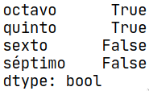
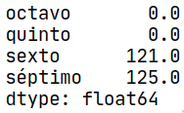
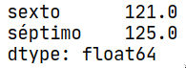
Trabajando con datos ausentes
Veamos algunos ejemplos...
Podemos marcarlos
Podemos reemplazarlos
Podemos eliminarlos
Numeros_nan.isnull()
👉
👉
Numeros_nan.fillna(0)
Numeros_nan.dropna()
👉
Notes:
Usar para slides de sólo texto. Si no alcanza, no sobrecargar, usar otra con el mismo título para indicar que continúa el mismo módulo.

Slide 46
Metódo pct_change()
Notes:
Usar para los subtemas de un módulo.

Slide 47
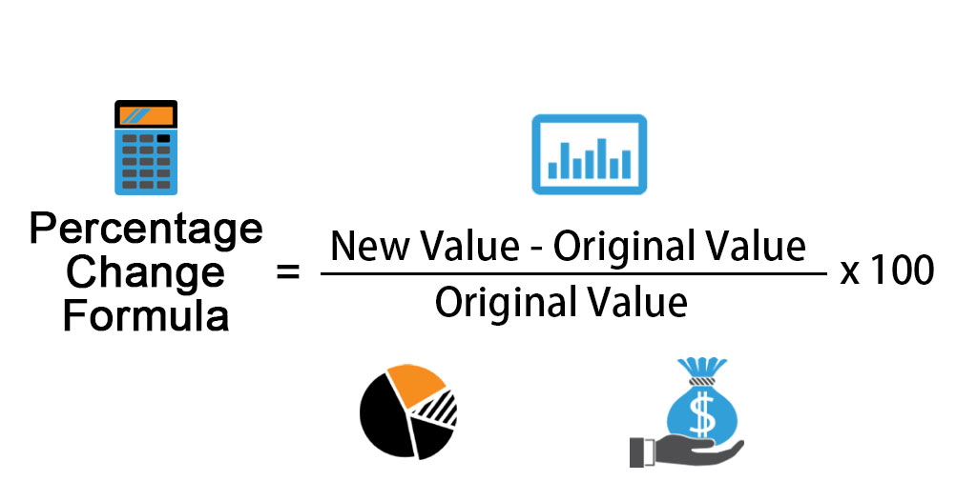
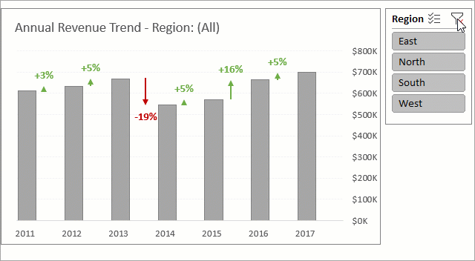

Metódo pct_change()
El método pct_change() de Pandas se aplica en series con datos numéricos para calcular el cambio de porcentual de un valor respecto al anterior.
Resulta útil al momento de monitorear variables numéricas.
Si tenemos n datos numericos entonces tendremos n-1 cambios porcentuales
Notes:
Usar para slides de texto e imagen. Si no alcanza, no sobrecargar, usar otra con el mismo título para indicar que continúa el mismo módulo.

Slide 48
☕
Break
¡10 minutos y volvemos!
Notes:
Obligatoria siempre. A la hora del Break, entre 5 y 10 minutos. Considerar ubicar este espacio en un momento adecuado de la clase. Al volver, mostrar los resultados de la pregunta del anterior slide y generar un breve intercambio.

Slide 49
Ejemplo en vivo
¡Llevemos lo visto hasta el momento a la acción!
Utilizaremos la carpeta de Notebooks con los archivos Clase02_Acciones.ipynb con el fin de manipular series y dataframes
Notes:
“Ejemplo en vivo”
El docente realizará una tarea compartiendo la pantalla en vivo. Se centrará en los pasos y los aspectos a tener en cuenta.

Slide 50
Lectura de archivos
con Python
Notes:
Usar para los módulos más importantes de la clase, donde se introducen conceptos que se ven en varios slides. No hay que usarla para todos los módulos.

Slide 51
Lectura de .csv y .txt
Notes:
Usar para los subtemas de un módulo.

Slide 52
Lectura desde .csv
from google.colab import drive
import os
drive.mount('/content/gdrive')
%cd '/content/gdrive/MyDrive'
df= pd.read_csv('winequality-red.csv',sep=',')
print(df[['density','pH','sulphates','alcohol','quality']].head())
density pH sulphates alcohol quality
0 0.9978 3.51 0.56 9.4 5
1 0.9968 3.20 0.68 9.8 5
2 0.9970 3.26 0.65 9.8 5
3 0.9980 3.16 0.58 9.8 6
4 0.9978 3.51 0.56 9.4 5
👉
Notes:
Usar para slides de sólo texto. Si no alcanza, no sobrecargar, usar otra con el mismo título para indicar que continúa el mismo módulo.

Slide 53
Lectura desde .txt
from google.colab import drive
import os
drive.mount('/content/gdrive')
%cd '/content/gdrive/MyDrive'
df= pd.read_csv('pokemon_data.txt',delimiter='\t')
print(df[['Name','Type 1','HP','Attack','Defense']].head())
Name Type 1 HP Attack Defense
0 Bulbasaur Grass 45 49 49
1 Ivysaur Grass 60 62 63
2 Venusaur Grass 80 82 83
3 VenusaurMega Venusaur Grass 80 100 123
4 Charmander Fire 39 52 43
👉
Notes:
Usar para slides de sólo texto. Si no alcanza, no sobrecargar, usar otra con el mismo título para indicar que continúa el mismo módulo.

Slide 54
Lectura de .xlsx
Notes:
Usar para los subtemas de un módulo.

Slide 55
Lectura desde .xlsx
from google.colab import drive
import os
drive.mount('/content/gdrive')
%cd '/content/gdrive/MyDrive'
df= pd.read_excel('defaultoutput.xlsx')
print(df[['index','ID','Year_Birth','Education','Income']].head())
index ID Year_Birth Education Income
0 0 5524 1957 Graduation 58138.0
1 1 2174 1954 Graduation 46344.0
2 2 4141 1965 Graduation 71613.0
3 3 6182 1984 Graduation 26646.0
4 4 5324 1981 PhD 58293.0
👉
Notes:
Usar para slides de sólo texto. Si no alcanza, no sobrecargar, usar otra con el mismo título para indicar que continúa el mismo módulo.

Slide 56
Lectura de .xlsx
Notes:
Usar para los subtemas de un módulo.

Slide 57
Lectura desde Github
import pandas as pd
url = 'https://raw.githubusercontent.com/JJTorresDS/stocks-ds-edu/main/stocks.csv'
df = pd.read_csv(url, index_col=0)
print(df[['AMZN','MCD','SBUX','GOOG','MSFT']].head(5).round(1))
AMZN MCD SBUX GOOG MSFT
formatted_date
2016-01-01 587.0 106.3 54.4 743.0 49.9
2016-02-01 552.5 100.7 52.1 697.8 46.0
2016-03-01 593.6 108.8 53.6 745.0 50.3
2016-04-01 659.6 109.5 50.5 693.0 45.5
2016-05-01 722.8 105.6 49.3 735.7 48.3
👉
Notes:
Usar para slides de sólo texto. Si no alcanza, no sobrecargar, usar otra con el mismo título para indicar que continúa el mismo módulo.

Slide 58
Lectura desde APIs
import pandas as pd
!wget -O cars_clus.csv https://s3-api.us-geo.objectstorage.softlayer.net/cf-courses-data/CognitiveClass/ML0101ENv3/labs/cars_clus.csv
filename = 'cars_clus.csv'
#Lectura
pdf = pd.read_csv(filename)
print ("Shape: ", pdf.shape)
orint(pdf.head(5))
manufact model sales resale
0 Acura Integra 16.919 16.360
1 Acura TL 39.384 19.875
2 Acura CL 14.114 18.225
3 Acura RL 8.588 29.725
4 Audi A4 20.397 22.255
👉
Notes:
Usar para slides de sólo texto. Si no alcanza, no sobrecargar, usar otra con el mismo título para indicar que continúa el mismo módulo.

Slide 59

Actividad colaborativa
Manejo de datos según cotización en la bolsa
Manipulación de datos según cotizaciones de diversas compañías por medio de Pandas Data Frames
Duración: 15-20min en grupos 3-4 personas
Notes:
ACTIVIDAD que se puede llevar a cabo en formato “Breakout Rooms”
Para el profesor:
Crear breakout rooms para los equipos. De no saber cómo, favor de revisar el siguiente tutorial:
En PPT: https://docs.google.com/presentation/d/1vieCGzAPuYf5vWsu8Xgbn_2Ax4QNLnXO/edit?usp=sharing&ouid=103396586770751045195&rtpof=true&sd=true
En video: https://www.youtube.com/watch?v=PJL8iYTIY3E&feature=youtu.be
Se recomienda que los equipos sean de números pares, máximo 4 participantes por equipo y de así requerirse, ser acompañados por un tutor.

Slide 60
ACTIVIDAD COLABORATIVA
Acuerdos
Presencia
Participar y “estar” en la clase, que tu alrededor no te distraiga
Escucha activa
Escuchar más allá de lo que la persona está expresando directamente
Apertura al aprendizaje
Siempre, pero siempre puedes seguir aprendiendo. Compartir el conocimiento es válido, la construcción colaborativa es la propuesta.
Todas las voces
Escuchar a todos, todos podemos reflexionar. Dejar el espacio para que todos podamos participar.

Slide 61
ACTIVIDAD COLABORATIVA
Manejo de datos según cotización en la bolsa
¿Cómo lo hacemos?
Importar datos de Acciones Globales (que están hosteados en GITHUB en el siguiente enlace Monitoreo de Acciones
Graficar cotizaciones y recomendar elegir 2 acciones para comprar.
Justificar la decisión.
Cualquier duda pueden consultar a su tutor o profesor.
NOTA: usaremos los breakouts rooms. El tutor/a tendrá el rol de facilitador/a.

Slide 62
¿Preguntas?
Notes:
Obligatoria. Se sugiere ubicar al finalizar la explicación de algún tema, para abrir formalmente el espacio de preguntas y ordenar la interacción.

Slide 63
CLASE N°2
Glosario
Pandas: librería fundamental que nos permite trabajar con archivos planos (.csv, .txt, xlsx) en Python
Series: estructuras 1D en Pandas que almacenan vectores con índice, nombre y valores
DataFrames: estructuras 2D (filas x columnas) que son la generalización de Series en Pandas
Lectura de datos en pandas: se pueden leer archivos planos con las funciones pd_read_csv o pd_read _excel pero también se pueden leer archivos en formatos tipo .JSON y .SQL.
Panel: estructuras 3D (filas x columnas x profundidad) que permiten almacenar varios Dataframes
Operaciones vectorizadas: toda operación matemática consistente que se puede ejecutar en vectores y matrices
Datos ausentes: Conocidos como NaN en Python representan valores sin registro que pueden llegar a ser problemáticos en los análisis.
Metódo pct_change: Implícito en pandas que permite calcular variaciones porcentuales de observaciones consecutivas para monitorear cambios
Indexación de datos en Pandas: métodos loc y iloc que permiten extraer filas con base en condiciones
Notes:
Se puede usar para comenzar o finalizar la clase, según sea más conveniente..
Recurso: Glosario
Repasa y define rápidamente los conceptos centrales acumulados. Ayuda a los estudiantes a recuperar aquellos saberes que se darán por dados.
Sugerencia:
Puede incorporarse links e imágenes que apoyen al concepto presentado.

Slide 64
Resumen
de la clase hoy
Nociones básicas de Pandas
Las estructuras de datos en Pandas
Series y Data Frames
Selección de elementos
Operaciones con datos
Datos ausentes
Lectura de archivos con pandas
Notes:
Obligatoria siempre. Completar el resumen con palabras claves de lo visto. En caso de cerrar con el “mapa de conceptos” se puede sacar.

Slide 65
Opina y valora
esta clase
Notes:
Obligatoria siempre.

Slide 66
Muchas gracias.
Notes:
Todas las clases

Slide 67
Notes:
Todas las clases

